Slide 1
Пермский филиал ФГАОУ ВО «Национальный исследовательский университет
«Высшая школа экономики»
Межрегиональный методический центр по финансовой грамотности системы общего и среднего профессионального образования
Урок по обществознанию
в 7 классе
«Понятие денег
в современном мире»
Акаева Елена Валерьевна, учитель истории
Катаева Алевтина Александровна, учитель математики
Кукушкина Лариса Николаевна, учитель технологии
Маркова Наталья Евгеньевна, учитель истории
Чикишева Ирина Геннадьевна, учитель истории
Шиляева Светлана Васильевна, учитель экономики

Slide 2
О деньгах
О чём эти слова?
«Они – великий созидатель.
Там, куда они текут, вырастают улицы, заводы,
пустыни превращаются в оазисы,
болота – в плодородные нивы…
Они – жесточайший тиран.
Чем больше человек хочет иметь свободы,
тем усерднее вынужден служить им…»
Проблема УРОКА– ответ на вопрос
«деньги это добро или зло?»

Slide 3
Доклады
История возникновения денег
(Иванова И.И.)
2. Современные средства защиты банкнот от подделки
(Петров П.П.)

Slide 4
Разминка
На раскопках в Херсонесе, где до нашей эры находилось большое греческое поселение, археологи нашли клад с монетами. На одной из них был отчеканен профиль царя Креза и написано: “X век до нашей эры”. Могло ли быть такое?
Зачем на русских монетах, имеющих номинал 3, 5 копеек, выдавливались три, пять точек?
Как появилось в Древней Руси название денежной единицы “куна”.

Slide 5
Разминка «Знатоки народной мудрости»
Вспомните пословицы и поговорки о деньгах

Slide 6
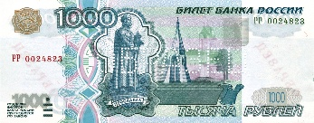
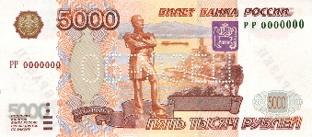
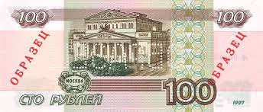
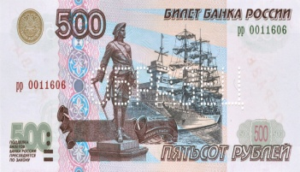
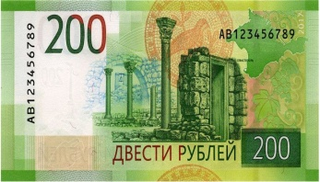
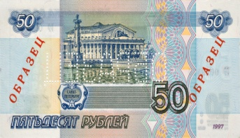
Валюта РФ – соотнесите столбики
1. 1000 рублей | А. Хабаровск
2. 5000 рублей | Б. Ярославль
3. 100 рублей | В. Санкт-Петербург
4. 500 рублей | Г. Москва
5. 200 рублей | Д. Севастополь
6. 50 рублей | Е. Архангельск

Slide 7
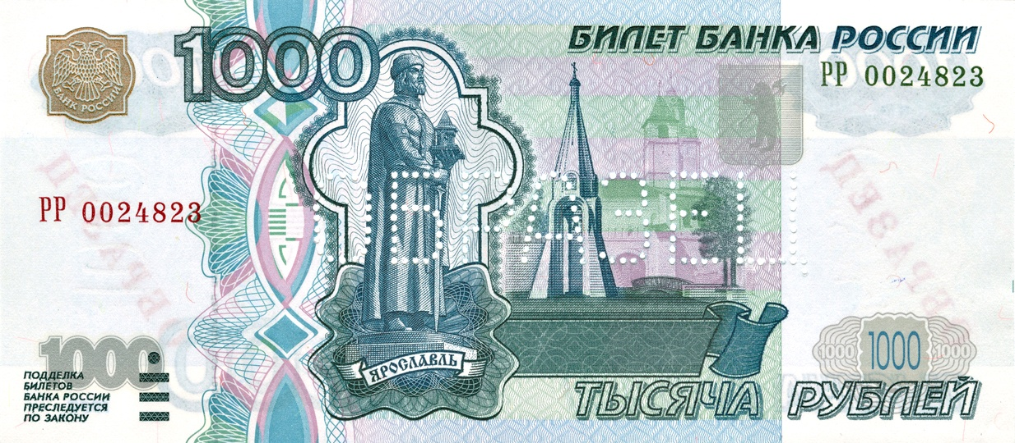
Валюта РФ

Slide 8
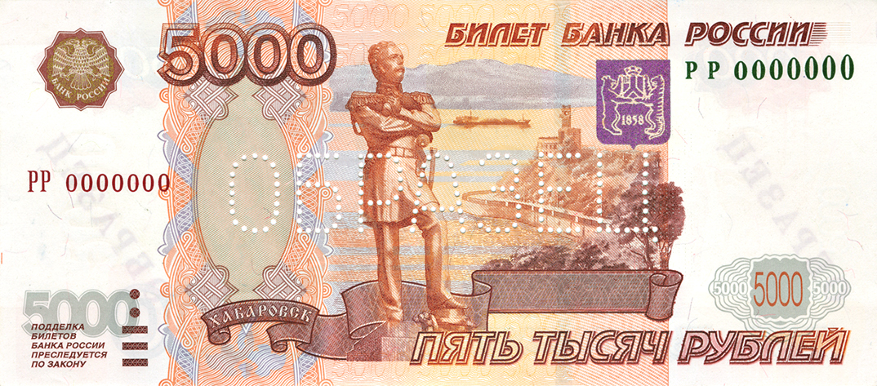
Валюта РФ

Slide 9
Валюта РФ

Slide 10
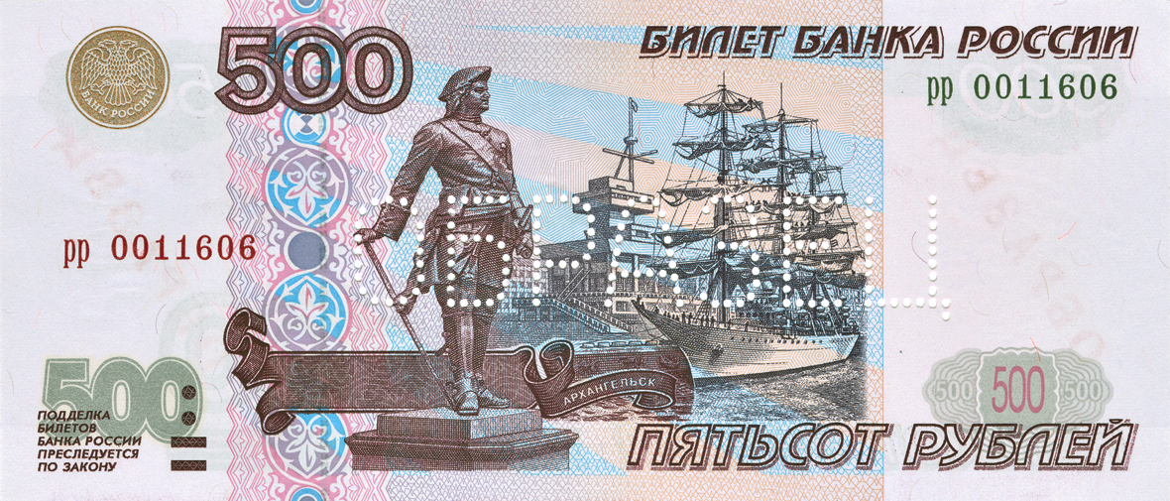
Валюта РФ

Slide 11
Валюта РФ

Slide 12
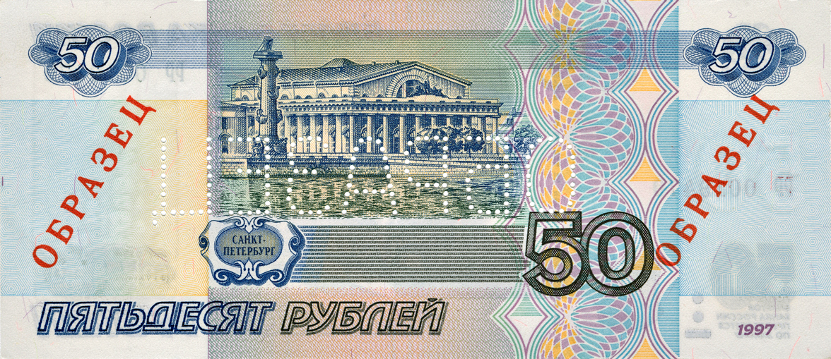
Валюта РФ

Slide 13
Валюта РФ
1. 1000 рублей | Ярославль | 1-Б
2. 5000 рублей | Хабаровск | 2-А
3. 100 рублей | Москва | 3-Г
4. 500 рублей | Архангельск | 4-Е
5. 200 рублей | Севастополь | 5-Д
6. 50 рублей | Санкт-Петербург | 6-В

Slide 14
Дискуссия
Делимся на группы по 4 человека.
Обсуждаем:
«Деньги – хороший слуга, но плохой хозяин»
Фрэнсис Бэкон.
Вы согласны или не согласны с данным утверждением?
Почему?
1 группа - необходимо сформулировать понятие денег
2 группа – необходимо сформулировать свойства денег
3 группа - необходимо сформулировать функции денег
4 группа - необходимо сформулировать роль денег

Slide 15
1. Определение денег
Де́ньги — всеобщий эквивалент, служащий мерой стоимости
любых товаров и услуг, способный непосредственно на них
Обмениваться.
Эквивалент (от позднелат. aequivalens — «равнозначный», «равноценный», «равносильный») — нечто равноценное или соответствующее в каком-либо отношении чему-либо, заменяющее его или служащее его выражением.

Slide 16
2. Свойства денег
Однородность – это одинаковый состав
Портативность - это большая ценность
в малом объёме
Сохраняемость - это длительность хранения
Делимость - это наличие разменных монет
Редкость и востребованность – это дефицит
и высокий спрос
Могут ли быть деньгами:
речной песок, мяч для боулинга, листья с деревьев?
Ответ обосновать.

Slide 17
3. Виды денег
I. По происхождению:
РЕАЛЬНЫЕ ДЕНЬГИ - ЭТО ТАКИЕ ДЕНЬГИ, НОМИНАЛЬНАЯ СТОИМОСТЬ КОТОРЫХ СОВПАДАЕТ С ИХ СЕБЕСТОИМОСТЬЮ.
К НИМ ОТНОСЯТСЯ:
ЗОЛОТЫЕ И СЕРЕБРЯНЫЕ МОНЕТЫ
ТОВАРЫ - ЭКВИВАЛЕНТЫ
СИМВОЛИЧЕСКИЕ ДЕНЬГИ – ЭТО ТАКИЕ ДЕНЬГИ, НОМИНАЛЬНАЯ СТОИМОСТЬ КОТОРЫХ ВЫШЕ, ЧЕМ ИХ СЕБЕСТОИМОСТЬ.
К НИМ ОТНОСЯТСЯ:
СОВРЕМЕННЫЕ МОНЕТЫ
БУМАЖНЫЕ ДЕНЬГИ (БАНКНОТЫ, КУПЮРЫ)
БАНКОВСКИЙ ЧЕК
ВЕКСЕЛЬ
ЭЛЕКТРОННЫЕ ДЕНЬГИ

Slide 18
3. Виды денег
II. По форме обращения:
Наличные деньги – это те, что находятся на руках у населения и обслуживают розничный товарооборот, а также личные платежно-расчетные операции.
Это металлические и бумажные деньги, которые передаются из рук в руки в натуральном виде.
Безналичные деньги - это основная масса денежных средств на банковских счетах.
Их также называют депозитными или кредитными деньгами безналичного расчета.
(80 % денежного обращения)

Slide 19
4. Функции денег
мера стоимости товаров
средство обращения
средство платежа
средство сбережения
Сравните функции денег и свойства денег

Slide 20
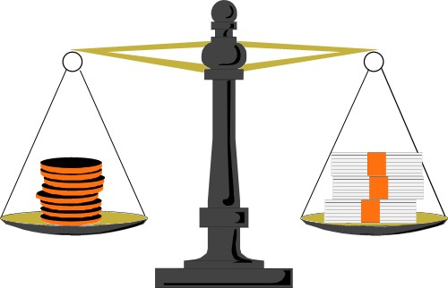
Мера стоимости товаров
– это ценообразование
ДЕНЬГИ
ТОВАРЫ

Slide 21
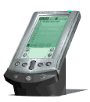
Средство обращения
- это оплата покупаемых
товаров или услуг
за наличные деньги
Т₁ – Д – Т₂

Slide 22
Средство платежа – это
отсроченные платежи
Покупка в кредит
Выплата зарплаты
Выплата пенсии и стипендии
Оплата коммунальных услуг
Использование безналичных денег

Slide 23
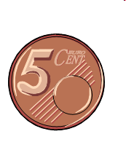
Средство сбережения
– это накопление денег
для будущих покупок
Каким образом эта функция денег
регулирует товарооборот?

Slide 24
ВСПОМНИТЕ ВИДЫ ДЕНЕГ
ВИДЫ
ДЕНЕГ
КАКИХ ДЕНЕГ
БОЛЬШЕ?
ПО ПРОИС-
ХОЖДЕНИЮ
ПО ФОРМЕ
ДЕНЕЖНОГО
ОБРАЩЕНИЯ
РЕАЛЬНЫЕ
СИМВОЛИ-
ЧЕСКИЕ
НАЛИЧНЫЕ
БЕЗНАЛИЧ-
НЫЕ
?
?
ЗОЛОТО И
СЕРЕБРО
МОНЕТЫ
ЭЛЕКТРОН-
НЫЕ
?
ТОВАРНЫЕ
БАНКНОТЫ
(КУПЮРЫ)
КРЕДИТ-
НЫЕ
ОБЛИГАЦИЯ
ВЕКСЕЛЬ
БАНКОВСКИЙ
ЧЕК
ДЕПОЗИТ

Slide 25
КАКИМ ФУНКЦИЯМ ДЕНЕГ СООТВЕТСТВУЮТ ПРИМЕРЫ?
ПРИМЕРЫ
ФУНКЦИИ ДЕНЕГ
МАМА ЗАПЛАТИЛА ЗА КВАРТИРУ
СРЕДСТВО ПЛАТЕЖА
ДРУГ КУПИЛ ФУТБОЛЬНЫЙ МЯЧ
СРЕДСТВО ОБРАЩЕНИЯ
ТЕТРАДЬ СТОИТ 18 руб.
МЕРА СТОИМОСТИ
ПЕНСИОНЕР КУПИЛ ФРУКТЫ
СРЕДСТВО ОБРАЩЕНИЯ
СЕМЬЯ КОПИТ ДЕНЬГИ
НА МАШИНУ
СРЕДСТВО
СБЕРЕЖЕНИЯ
ТОВАР ОПЛАТИЛИ ВЕКСЕЛЕМ
СРЕДСТВО ПЛАТЕЖА
МЕРА
СТОИМОСТИ
СРЕДСТВО
обращения
СРЕДСТВО
ПЛАТЕЖА
СРЕДСТВО
СБЕРЕЖЕНИЯ

Slide 26
Закрепление изученного
Назовите и проиллюстрируйте примерами любые три преимущества использования потребителями безналичных денег.
1) потребителю нет необходимости носить при себе крупные суммы банкнот (например, для приобретения дорогой бытовой техники или автомобиля могло бы понадобиться несколько пачек по 100 купюр самого крупного номинала);
2) безналичные деньги используются для расчётов в Интернете (например, гражданка приобрела новый компьютер в интернет-магазине с использованием электронных денег);
3) потребители могут пользоваться банковскими услугами автоматических платежей за услуги ЖКХ, мобильной связи и Интернета и т.п. (например, пенсионерка сделала распоряжение об автоматическом списании с её пенсионного счёта первого числа каждого месяца платы за коммунальные услуги).

Slide 27
Решение проблемы урока
«Деньги – это добро или зло?»
Подумайте, какие из перечисленных потребностей людей можно удовлетворить только за деньги, а какие – нет.
- познание окружающего мира
- пища
- влияние на других людей
- модные вещи
- любовь
-самоуважение
- уважение близких
- дружба
- образование
- развлечения
- общение с природой
- общение с людьми
Деньги – это инструмент, средство достижения цели,
НО НЕ САМОЦЕЛЬ!

Slide 28
Домашнее задание
На выбор:
Нарисовать свой вариант купюры
Написать сочинение
«Не имей 100 рублей, а имей 100 друзей» (народная мудрость)
или
«Есть вещи важнее денег, но без денег эти вещи не купишь» (П. Мериме)
3. Подготовить сообщение «Особенности обращения криптовалют»

Slide 29
Рефлексия
Своей работой на уроке я…
Сегодня на уроке я узнал, что…
Свою работу на уроке я оцениваю на…

Slide 31
Спасибо за урок!

